Slide 1
S/W프로젝트
201644024 이도엽

Slide 2
이번 주.
농산물 시세표.

Slide 3
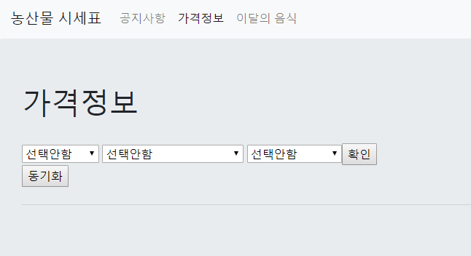
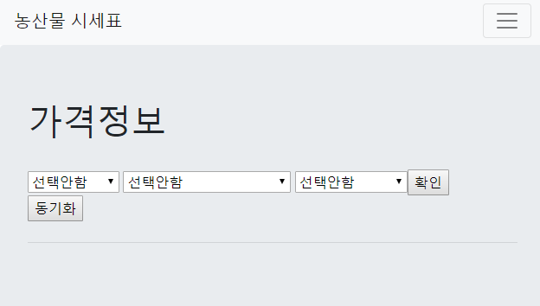
화면

Slide 4
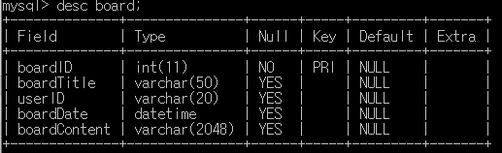
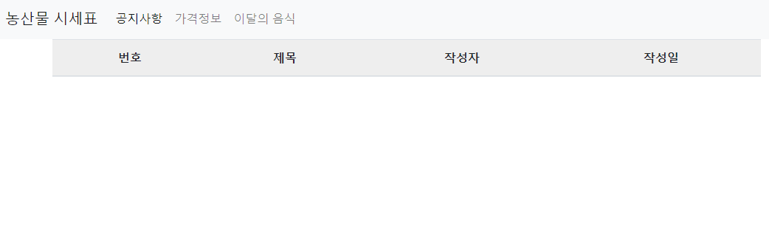
화면

Slide 5
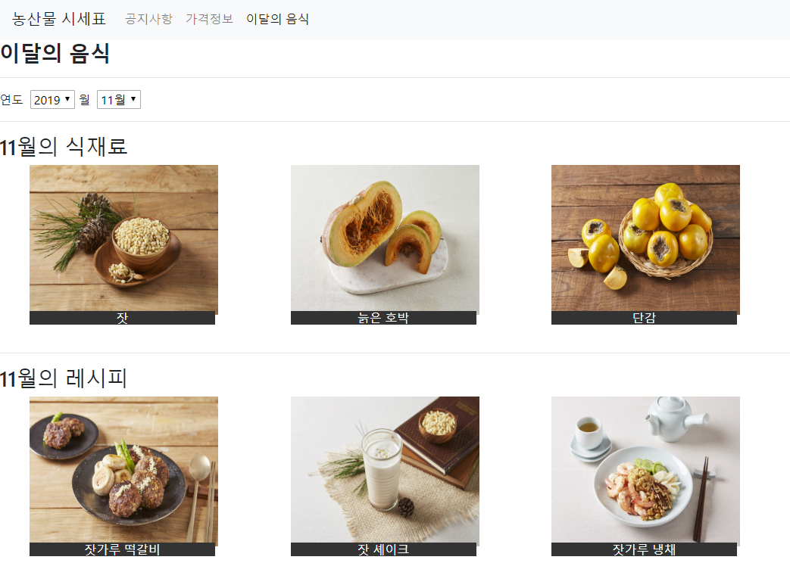
화면

Slide 6
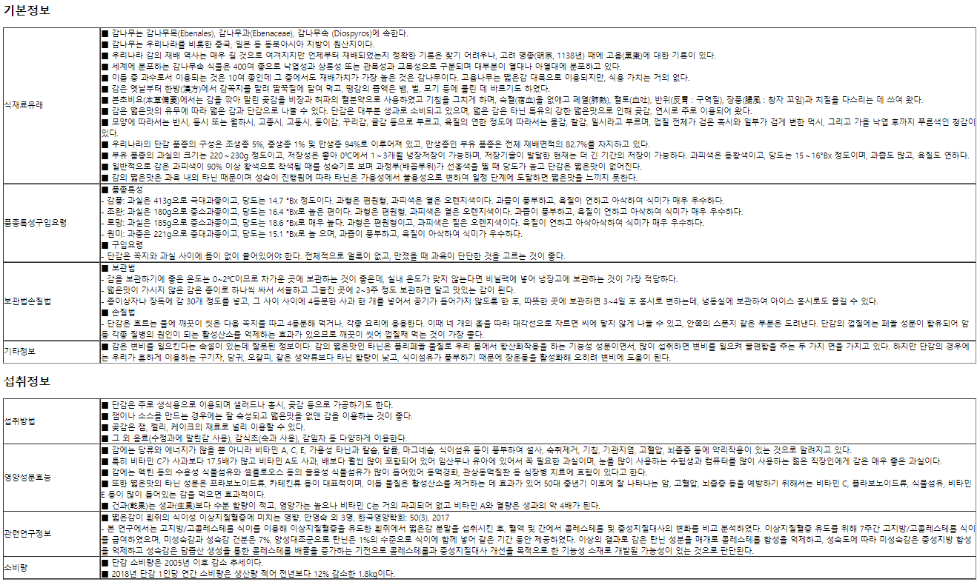
화면

Slide 7
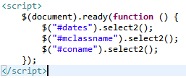
검색되는 Select박스

Slide 8
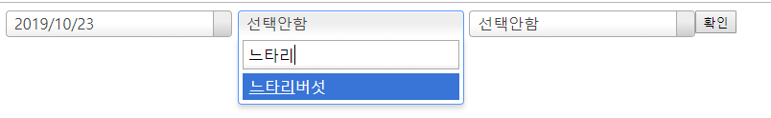
화면 오류(?)
https://gocoder.tistory.com/51

Slide 9
화면 오류(?)
?

Slide 10
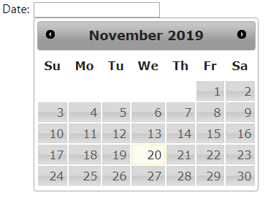
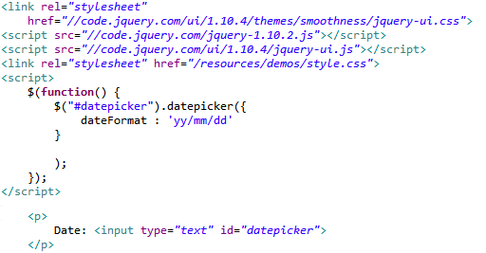
Text창 클릭시 달력출력
수정 예정.

